Slide 1
Apprentissage supervisé
Présentation des approches

Slide 2
Agenda
Dans cette leçon, on passe en revue les points suivants:
  Présentation des approches ML
  Présentation de l'approche supervisée

Slide 3
Approches pour ML | supervisé
Algorithme qui consiste d'une variable cible/résultat appelée aussi variable dépendante, qui doit être prédite à partir d'un ensemble de prédicteurs ou variables indépendantes
But: générer une fonction qui permet le mappage des entrées en une ou des sorties
  Le processus d'apprentissage continue jusqu'à ce que le modèle désiré atteint un certain niveau d'exactitude (accuracy) sur les données d'apprentissage.
Random forest
Logistic regression
Naïve Bayes
Decision Tree
KN neighbor
Régression

Slide 4
Approches pour ML | non-supervisé
Algorithme où il n'y a pas de variable cible/résultat qui doit être prédite et ne nécessite pas d'apprentissage.
But: effectuer le clustering ou segmentation de données en différents groupes selon des critères spécifiques
Clustering Hierarchique
K-means

Slide 5
Approches pour ML | Reinforcement
Algorithme où l'on expose la machine à un environnement lui permettant un apprentissage du type essai-erreur (trial-error)
But: Permettre à la machine de prendre des décisions spécifiques
Markov decision process

Slide 6
Apprentissage supervisé | classes
On distingue les deux cas suivants:
  Régression: cas de variable continue
  Classification: cas de variable discrète

Slide 7
Apprentissage supervisé
Parmi les algorithmes les plus utilisés, on citera:
  Linear Regression
  Logistic Regression
  Decision Tree
  Support vector machine ou SVM
  Naive Bayes
  K nearest neighbor ou KNN
  K-Means
  Random Forest

Slide 8
Classification | définition
Soit un ensemble d'enregistrements, considéré comme un ensemble d'apprentissage (training set)
  Chaque enregistrement est caractérisé par un tuple (x,y)
    x est est l'attribut, prédicteur, variable indépendante, input
    Yest le label de classe, réponse, variable dépendente, output
Objectif: Définir un modèle qui fait le mapping de chaque
ensemble d'attributs x en un des labels de classe pré-définis

Slide 9
Exemple de tache de classification
Tache | Ensemble d'attributs x | Label de classes Y
Classer des messages email en catégories | Features extraites du header du message et du contenu du email | spam ou pas spam
Identification de cellules cancéreuses | Features extraites des scans MRI | cellules malignes ou bénignes

Slide 10
Construction du modèle | approche

Slide 11
Techniques de classification
Classificateurs de base
  Decision Tree based Methods
  Rule-based Methods
  Nearest-neighbor
  Neural Networks
  Naïve Bayes
  Support Vector Machines
Classificateurs d'ensemble
  Boosting, Bagging, Random Forests

Slide 12
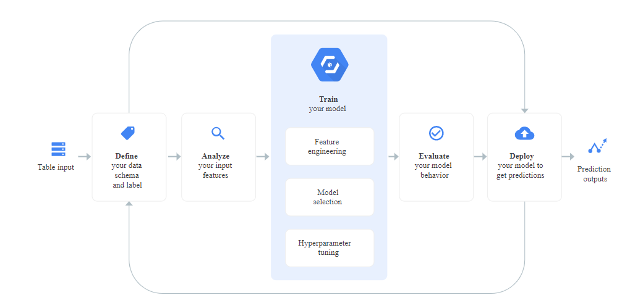
Approches Cloud/Commerciale
Google Table AutoML

Slide 13
Conclusion
Dans cette leçon, on a passé en revue les points suivants:
  Présentation des approches ML
  Présentation de l'approche supervisée

